Slide 1

慧阅
Athene / Athene/ Athene
课外阅读智能批注系统
Metis团队

Slide 2


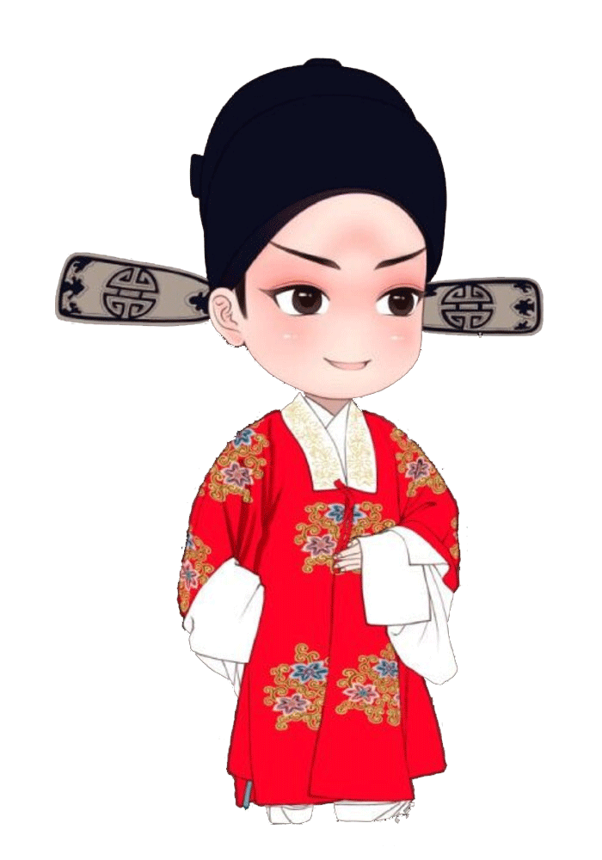


00
团队介绍
Team introduction
韩颖
周翔
莫音子
朱熠雯
聂菡
项目经理
项目推进 团队管理
制定开发计划
任务下达与追踪
后端开发
编写接口文档
后台构架设计与开发
数据库开发
人工智能技术
人工智能技术开发与实现
批注系统技术
安卓开发
根据需求文档
和UI进行
安卓端app开发
UI设计
进行UI设计
制作ppt

Slide 3
目录
1
2
3
4
产品简介
产品展示
可行性分析
前景展望

Slide 4
01
项目背景
批注式阅读
数字化阅读
时代所需
批注式阅读，可以拉近学生与文本之间的距离，让学生沉浸在书本中，从而提高学生的理解水平、应用能力和思维能力。
数字化阅读，可以让学生阅读更加方便，促使课外阅读向着智能的方向发展。
因此将批注与数字阅读相结合，以适应新课程的要求，跟上时代发展的脚步，已成为时代所需。
POSTILL
INFORMATION
COMBINATION

Slide 5
1
产品简介
PART 01
Product brief introduction/Product brief introduction/
Product brief introduction/
Product brief introduction/

Slide 6
01
行业痛点
Problem to be solved / Problem to be solved / Problem to be solved
便捷授课
教师不能随写随画，信息不能即使传递给学生
班级作业
没有时效性，且不支持查看作业提交详情，不支持教师批改作业
智能批注
批注形式单一，智能化程度不够高
智能推荐
不能根据使用对象精确推荐合适的书籍

Slide 7
02
特色功能
print the presentation and make it into a film to be used in a wider field
建立书籍，布置作业
教师可以通过此功能布置作业，方便统一管理
批改作业，查看详情
教师可以通过此功能查阅学生作业，进行评分、写评语等操作
便捷授课
教师可通过此功能在课堂上随写随画，提高课堂效率
01
02
03
04
05
全文智能批注
学生可以边读边批注，杜绝“快餐式”“碎片化”阅读的出现
优秀书籍读者智能推荐
通过人工智能技术，每周推荐出优秀书籍与读者，实现精准化阅读，使每位用户都能读到适合自己的好书

Slide 8
2
产品展示
PART 02
print the presentation and make it into a film to be used in a wider field The user can demonstrate on a projector or computer

Slide 9
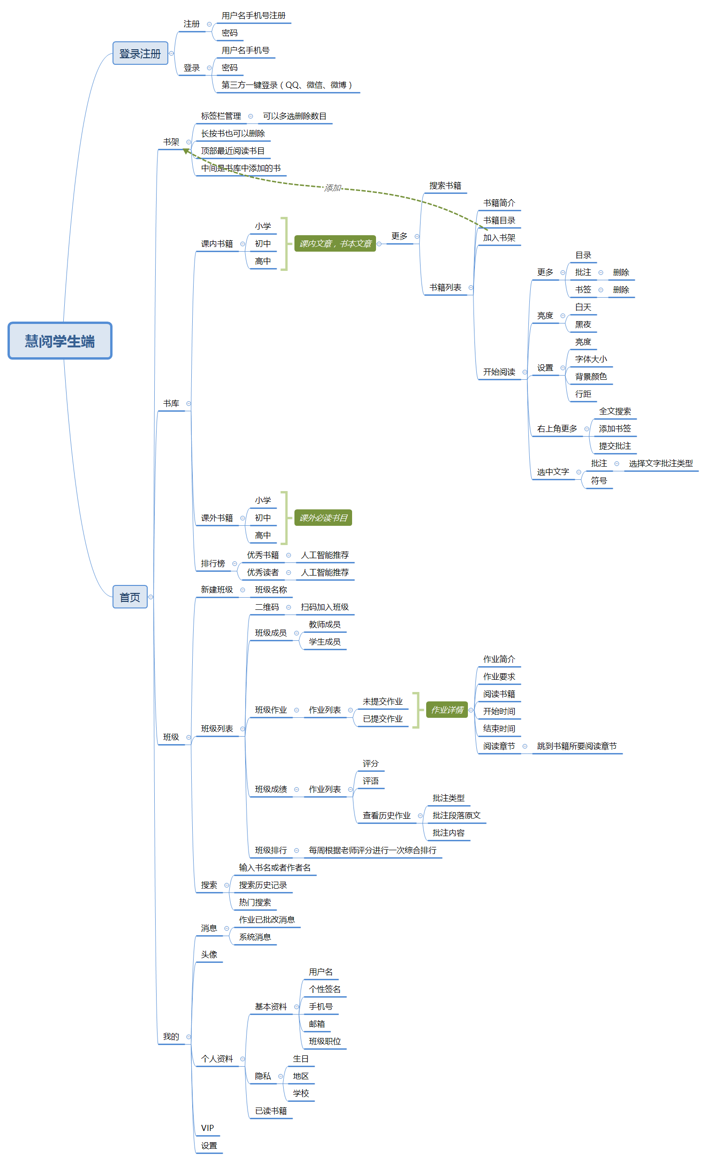
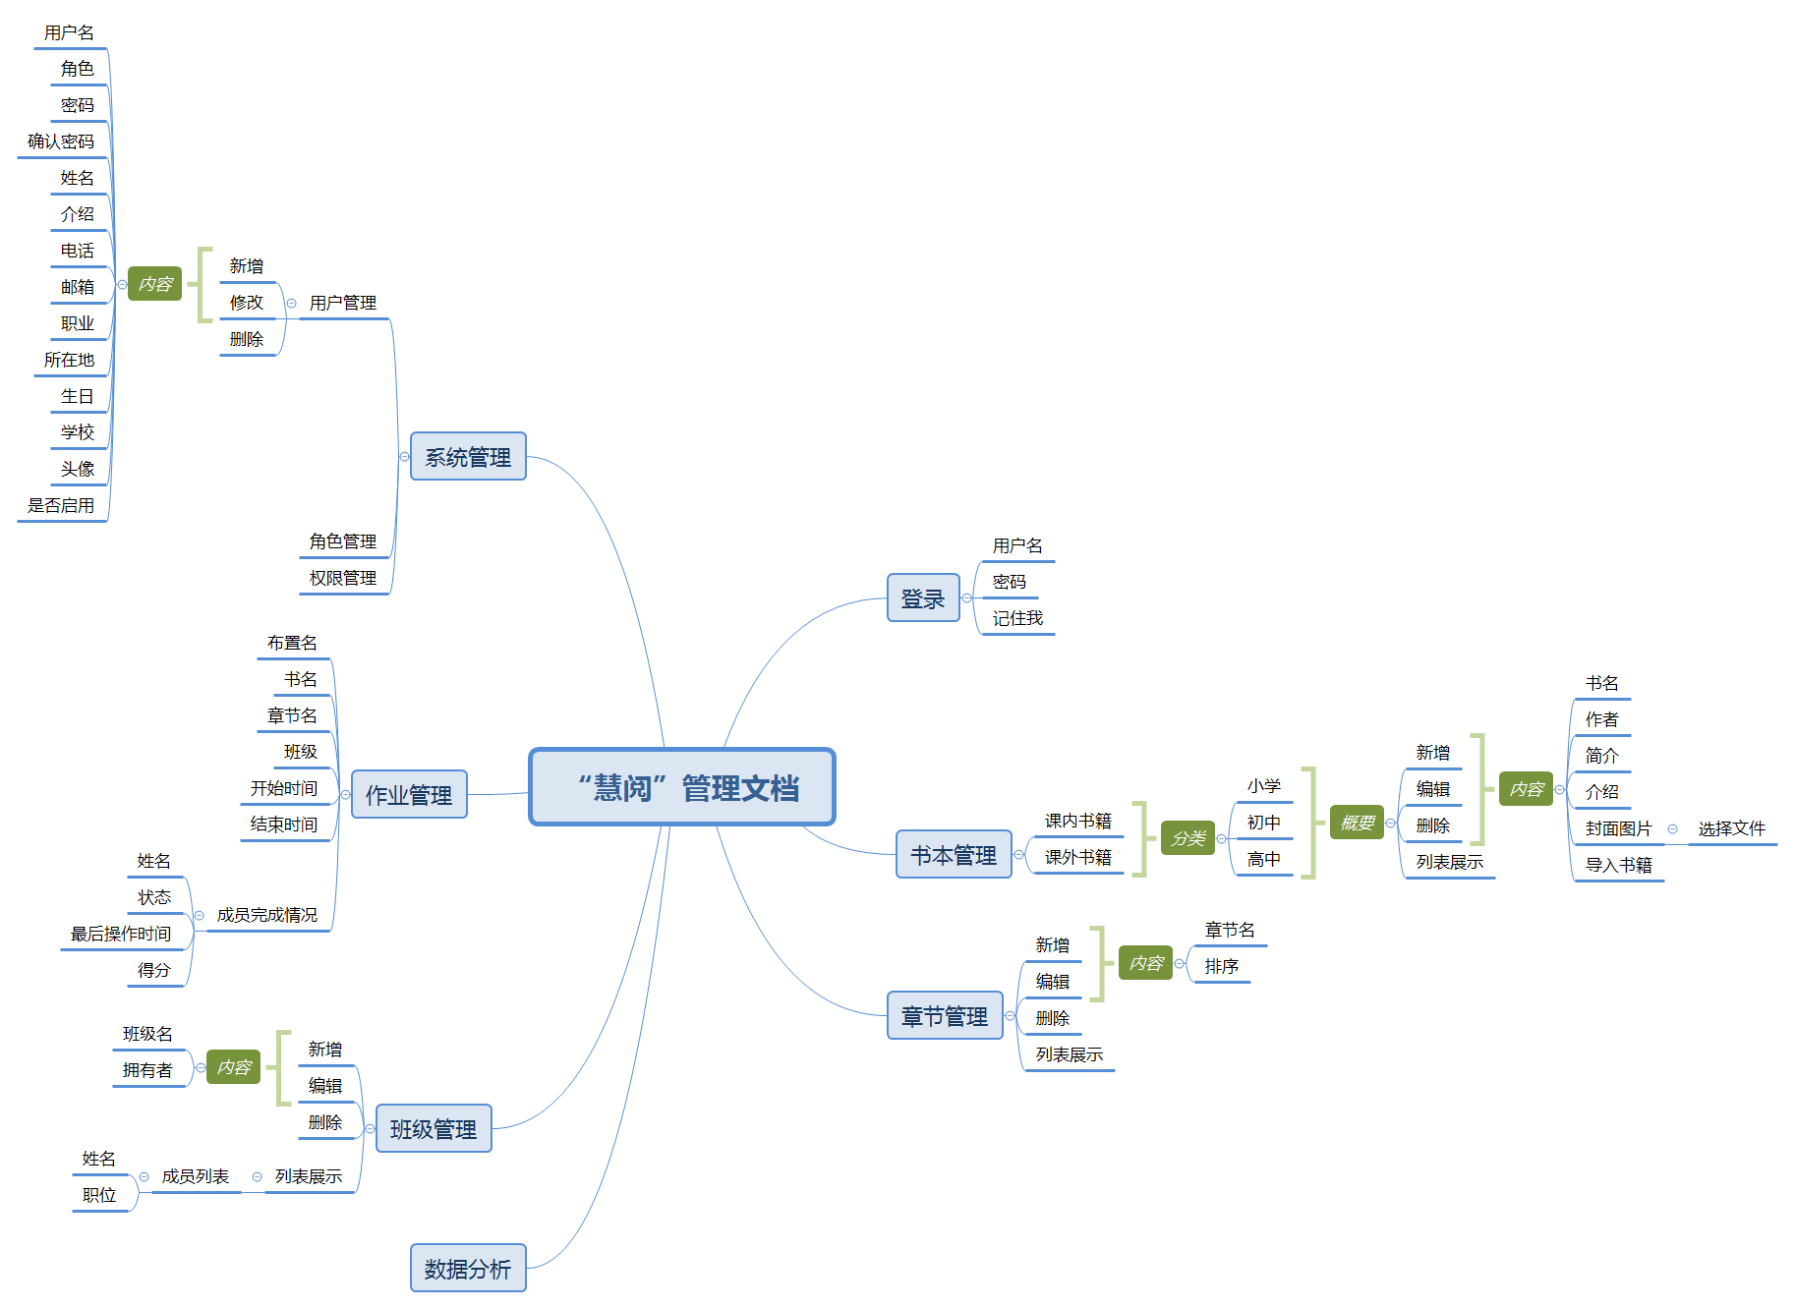
01
设计思路
Design thought / Design thought / Design thought / Design thought
标题文字添加
标题文字添加
presentation and make it film to be used in a wider field
presentation and make it film to be used in a wider field
标题文字添加
标题文字添加
presentation and make it film to be used in a wider field
presentation and make it film to be used in a wider field
标题文字添加
标题文字添加
presentation and make it film to be used in a wider field
presentation and make it film to be used in a wider field

Slide 10
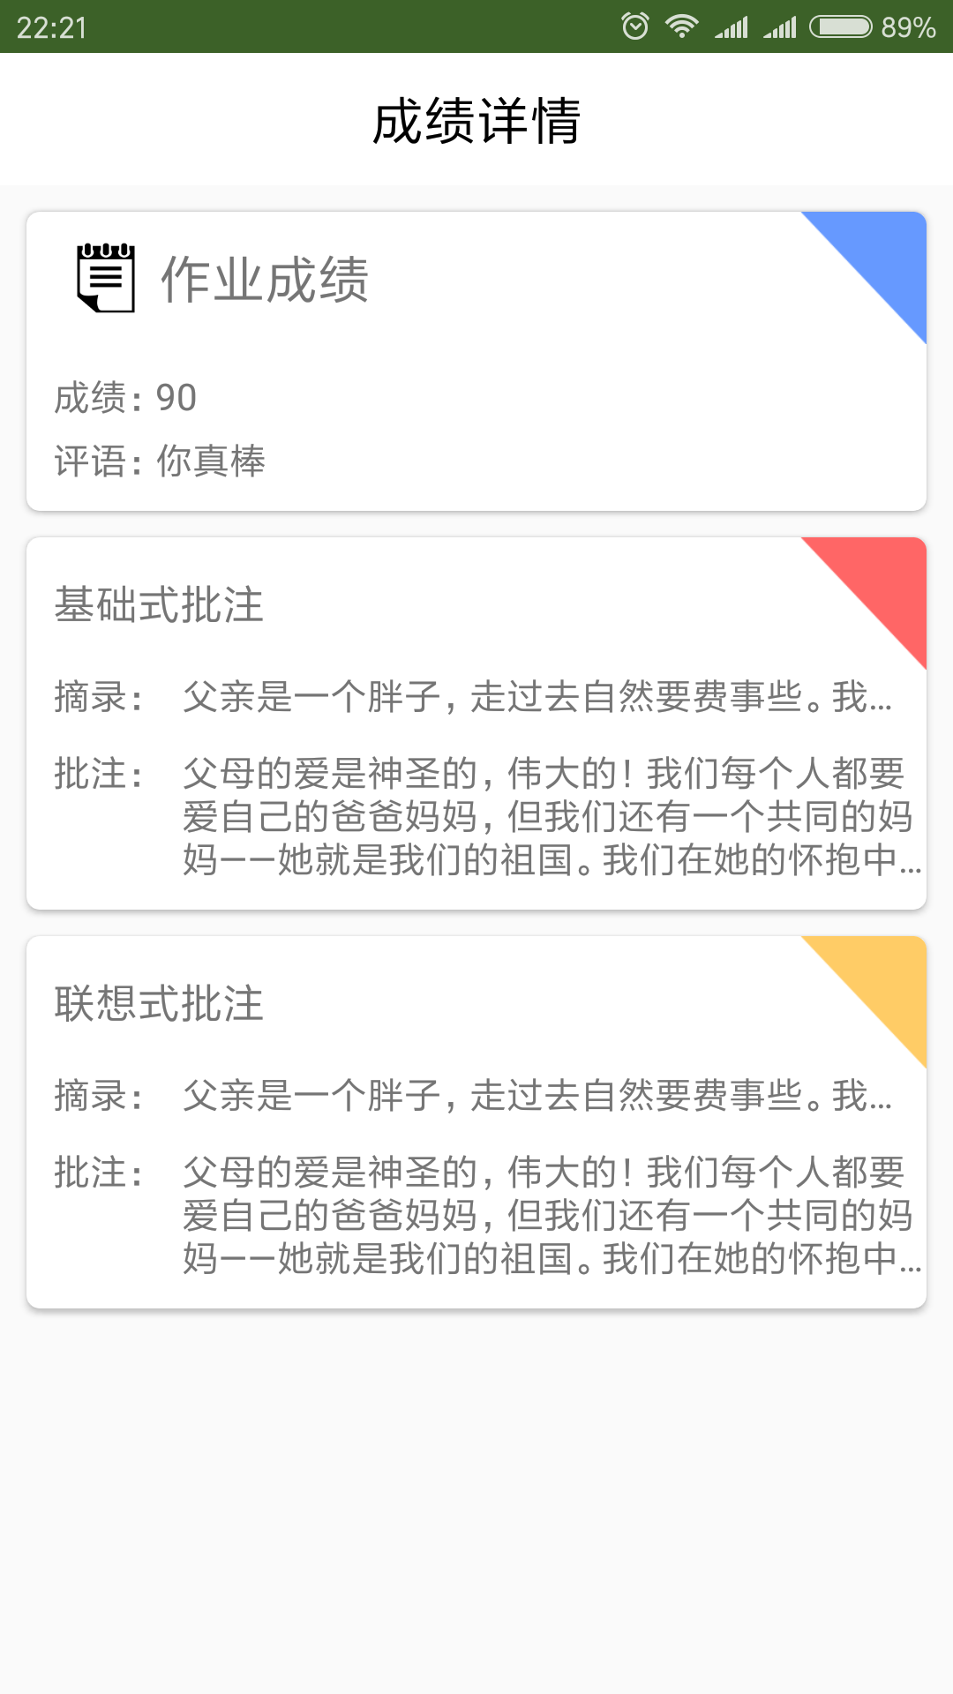
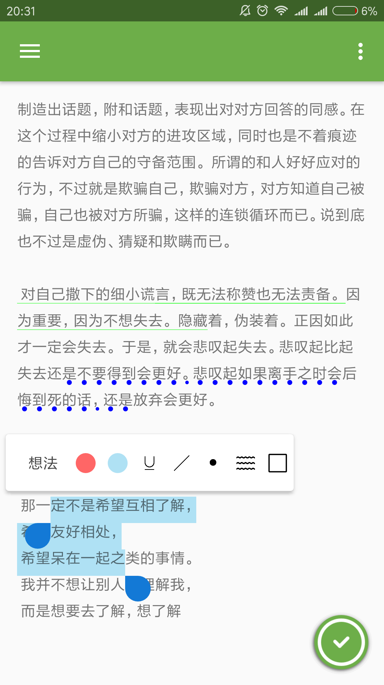
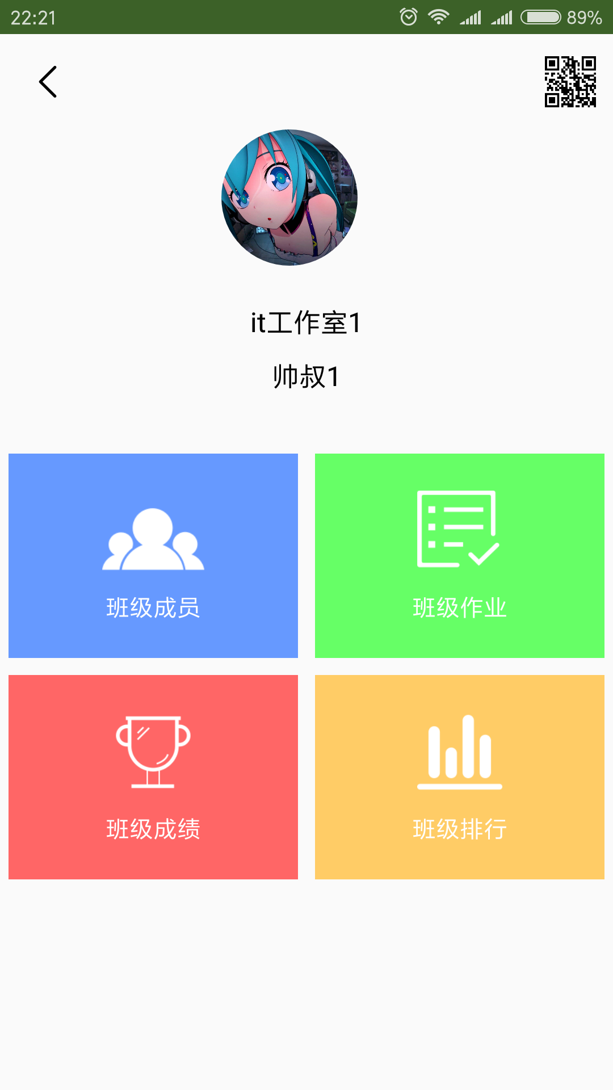
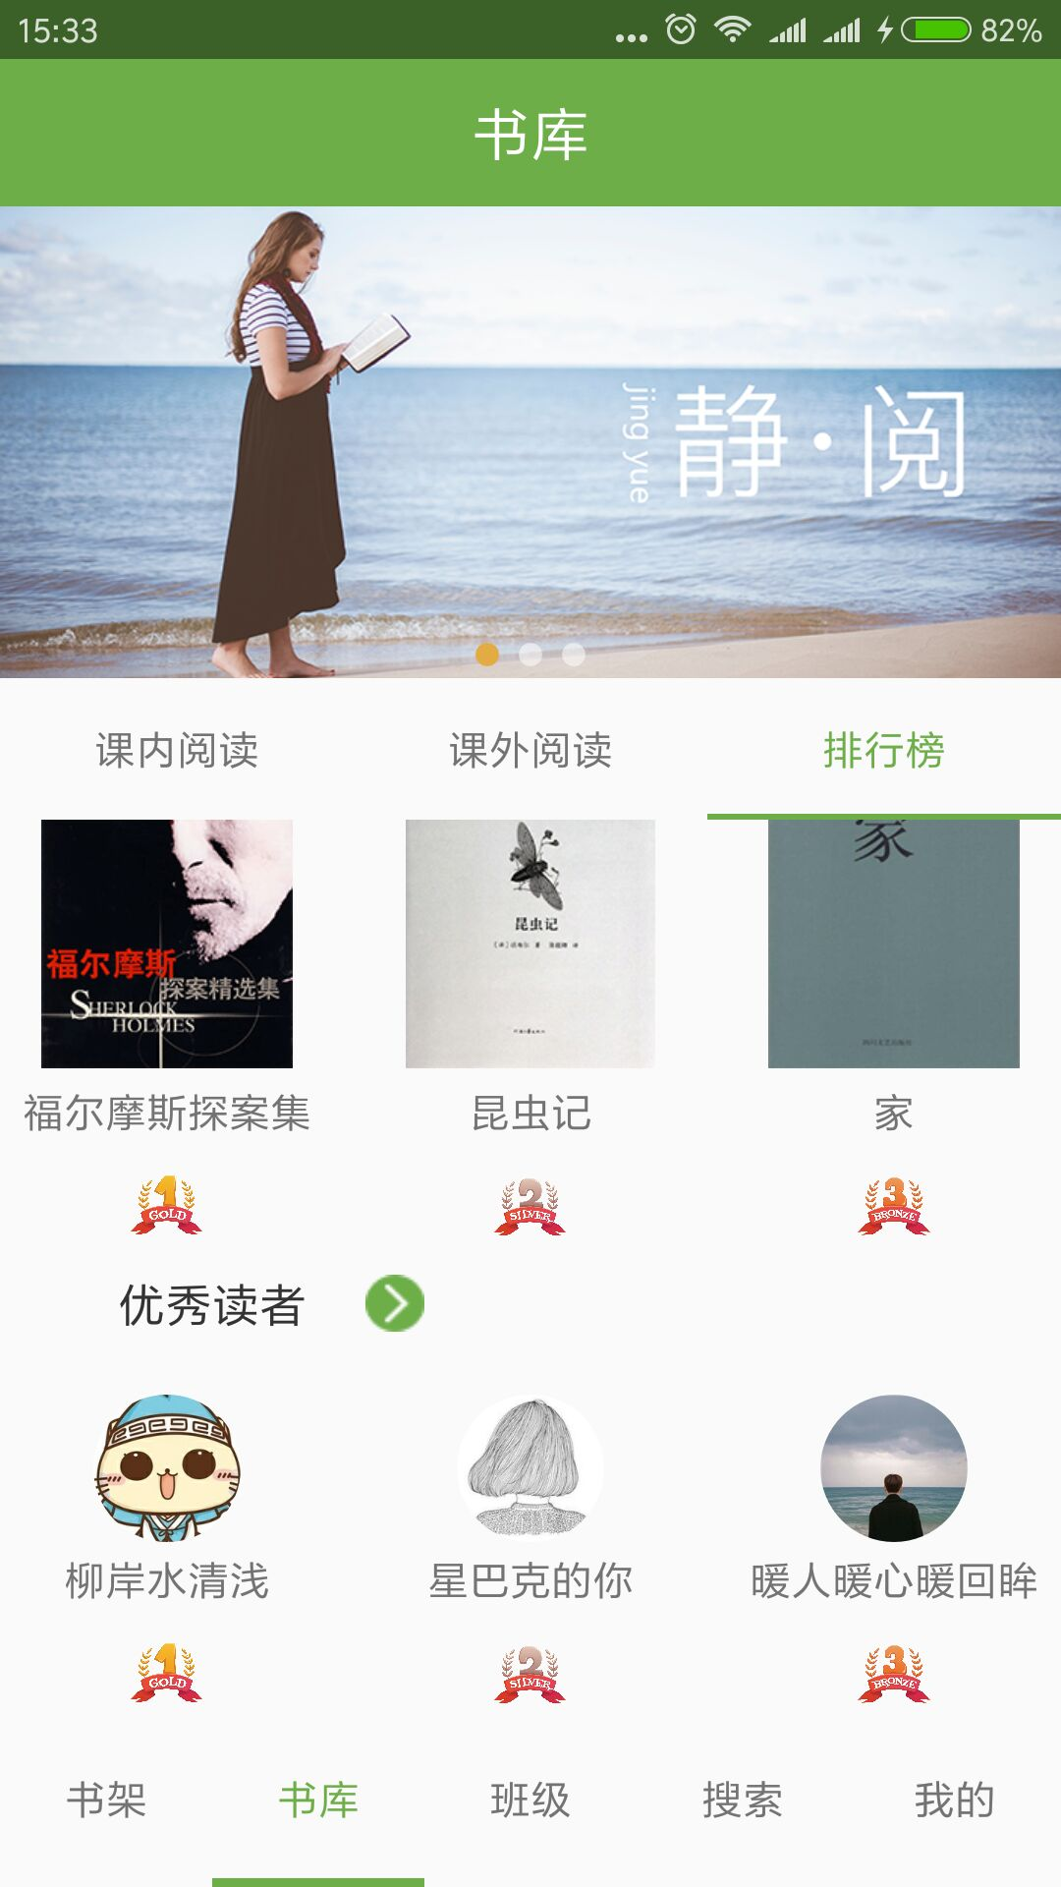
01
客户端展示
print the presentation and make it into a film to be used in a wider field
1
2
3
4
成绩评语查询
符号批注
二维码快速加入班级
智能推荐优秀书籍
原文批注查询
文字批注
二维码快速加入班级
智能推荐优秀读者
学习更方便
乐趣阅读

Slide 11
02
管理端展示
print the presentation and make it into a film to be used in a wider field
书籍管理，添加删除一步到位
章节管理，书籍阅读更加舒畅
数据统计表，让数据一目了然

Slide 12
3
可行性分析
PART 03
Feasibility analysis/feasibility analysis
Feasibility analysis

Slide 13
01
竞品分析
Analysis of similar prouducts
关键词
掌阅
福昕阅读器
慧阅
绘图手写
符号批注
文字批注
建立班级
布置作业
智能推荐
优秀书籍、读者

Slide 14
02
技术可行性分析
Technical feasibility analysis
1、优秀读者智能推荐
我们的算法采用了线性回归算法
$y' = b + w_1x_1 + w_2x_2 + w_3x_3$
我们也引入了 L2 正则化来简化我们的模型，同时，为了使输出结果易于展示与比较，我们采用了 S 型函数进行了处理，将优秀学生的评判标准量化打分。
$y = \frac{1}{1 + e^{-z}}$
$L_2\text{ regularization term} = ||\boldsymbol w||_2^2 = {w_1^2 + w_2^2 + ... + w_n^2}$
在该模型中，使用均方误差 (MSE) 作为训练与中的损失函数
$MSE = \frac{1}{N} \sum_{(x,y)\in D} (y - prediction(x))^2$
2、优秀书籍智能推荐
我们相对于召回率（真正例占真正例与假负例的比重），更加重视提高精确率（真正例占真正例与假正例）。在尽量减少误推荐的可能状态下再考虑推荐给读者更多的书籍，因此我们提高了逻辑回归的分类阙值。
在该模型中，使用对数损失函数作为训练与中的损失函数。
$Log Loss = \sum_{(x,y)\in D} -ylog(y') - (1 - y)log(1 - y')$
1
2

Slide 15
02
技术可行性分析
print the presentation and make it into a film to be used in a wider field
3、客户端
采用JSON协议，轻量，安全，方便。
采用采用Glide库，可以从可以从多个源加载图片，内部封装了非常好的缓存机制并且在处理图片的时候能保持一个低的内存消耗，可以有效的防止OOM错误。
程序采用MVC框架，一个模型对应多个视图，可以减少代码的复制及代码的维护量，一旦模式发生改变，也易于维护。
应用被分隔为三层，降低了各层之间的耦合性，提供了应用的可扩展性。
4、管理端
本项目使用了bootstrap前端框架，它是基于 HTML、CSS、JavaScript 的，简洁灵活，使得 Web 开发更加快捷，整体界面简洁大方，操作简便易懂，用户体验极佳，由于采用了响应式布局设计，使得此网站在移动端设备上也有很好的表现。
本项目基于SSM（spring MVC +spring+mybatis）框架开发而成，SSM框架是spring MVC ，spring和mybatis框架的整合，是标准的MVC模式，将整个系统划分为表现层，controller层，service层，DAO层四层。使用spring MVC负责请求的转发和视图管理。spring实现业务对象管理，mybatis作为数据对象的持久化引擎
3
4

Slide 16
03
经济可行性分析
Jingji kexingxing fenxi
商业模式
出于版权的考虑，我们的业务模式将会分为两部分。
一是与学校进行合作，由学校统一购买我们的产品，全校师生可以免费使用本产品，并且免费阅读必读课内课外书籍，同时对于非必书数目，我们每月也将会额外提供一些免费书籍供老师学生阅读。
二是对于个人用户而言，我们提供VIP模式，VIP用户可以免费阅读必读课内课外书籍，和VIP书库的书籍，但是对于已出版的书可以享受八折优惠。
三是后期拥有一定的流量以后，我们可以在app内接入一些广告，如在开启时插入广告页面或者在banner中推荐新书。
后期运营
可以在线上举办一些活动，例如每月读书时长最多的读者将会获得奖励，或者每天规定读书时长，并且读完以后连续100天在朋友圈，微博等社交平台上分享的用户将会得到奖励。以此来进行产品推广，增加用户。

Slide 17
4
前景展望
PART 04
print the presentation and make it into a film to be used in a wider field The user can demonstrate on a projector or computer

Slide 18
01
市场未来发展
print the presentation and make it into a film to be used in a wider field
“读屏”用户增长
付费意愿提升
45%
根据2018年第41次中国互联网络发展状况统计报告-网络文学报告显示：截至2017年12月，网络文学用户规模达到3.78亿，较2016年底增加4455万，占网民总体的48.9%。手机网络文学用户规模为3.44亿，较2016年底增加3975万，占手机网民的45.6%。
从网络文学用户的阅读习惯来看 ，用户付费意愿逐渐提升，支持正版的用户占比提升，只看正版的网络文学用户占比从2015年的26.4%上升至2016年29.5%
2016年八成用户为内容付费，订阅内容是数字阅读用户最主要的付费方式，平均花费68元；有近七成用户打赏作者，平均打赏花费114元。
65%
83%
版权保护力度加大
人工智能技术发展
78%
政府为打击盗版侵权行为，完善法律制度，加大行政处罚，建立健全数字阅读版权保护机制。“剑网2016“行动期间，各地共查处行政案件514起，行政罚款467万元，移送司法机关刑事处理33件，关闭网站290家。版权保护使得用户获取盗版内容所耗费的时间和精力成本提升，甚至难以找到所需要的内容，促使用户转向付费阅读。
人工智能相关技术更大的需求促使新的进步不断出现。人工智能已经并且将继续不可避免地改变我们的生活。
本产品使用的人工智能技术，将会随着时代大潮流进一步完善，获取相较于传统课堂更大的优势。

Slide 19
02
产品展望
print the presentation and make it into a film to be used in a wider field
展望一
展望二
后期我们将会开放社区，让用户能够在读书的同时分享自己的所思所感，同时结交志同道合的朋友。
加入书单功能，让用户能够将自己喜欢的书收集，同时添
加分享的功能，让用户看到更多的好书。

Slide 20
END
Athene / Athene/ Athene
感谢您的观看
The user can demonstrate on a projector or computer, or print the presentation and make it into a film to be used in a wider field The user can demonstrate on a projector or computer
Athene团队

